Slide 1
帯域外リモート管理を継続可能な
マイグレーション手法
九州工業大学 情報工学部
機械情報工学科
光来研究室
09237023 川原 翔
2012年度 卒業論文発表会
2013年2月18日(月)
Notes:
はい，それでは今から，
「帯域外リモート管理を継続可能な，マイグレーション手法」につきまして，
光来研究室の川原が発表いたします。
宜しくお願いします。
20秒

Slide 2

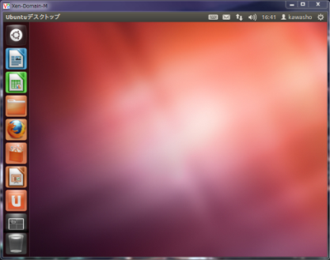
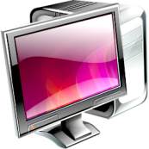

クラウドコンピューティング
IaaS型クラウド
  仮想マシン (VM) をネットワーク経由でユーザに提供
    VM：ソフトウェアによる論理的な計算機
    必要なときに必要なだけ利用できる
  ユーザはVMにOSをインストールして利用
  リモート管理ツールを用いて
  VMを管理，利用
VM
VM
VM
VM
VM
VM
VM
VM
利用
VM
VM
VNC
Notes:
近年，ネットワークを介してサービスを提供する
”クラウドコンピューティング”の利用が広がっています。
その一つの形態として，ユーザに仮想マシンを提供する
IaaS型クラウドサービスがあります。
このクラウドサービスでは，仮想マシンをネットワーク経由でユーザに提供します。
ユーザは，高価なハードウェアを，用意することなく，
必要な時に，必要なだけの，仮想マシンを利用することができます。
仮想マシンは，リモート管理ツールを用いて管理や利用を行います。
例えば，最も代表的な管理ツールとして，（動画再生）VNCが挙げられます。
VNCを用いると，クラウド上の端末の画面を映し出して，
操作を行うことができます。
例) Amazon EC2
40秒 - 1

Slide 3
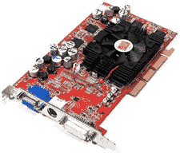
帯域外リモート管理
障害に強いリモート管理
  ユーザVMのネットワーク障害の影響を受けない
    ネットワークの設定ミス時でも操作が可能
  管理VM経由でユーザVMをリモート管理する
    管理VMでリモート管理サーバを動作させる
    ユーザVMの仮想デバイスを直接参照
ユーザVM
管理VM
VNCサーバ
仮想デバイス
VNC
クライアント
Notes:
リモート管理の一つの手法として，帯域外リモート管理が提供されています。
この，帯域外リモート管理とは，障害に強いリモート管理の手法で，
ユーザVMのネットワーク障害の影響を受けないという特徴があります。
ネットワークの設定ミス時でも，操作を行うことが可能です。
この手法では，管理VMと呼ばれる，特殊な仮想マシンでVNCサーバなどの，
リモート管理サーバを動作させます。
そして，このサーバを経由して，ユーザが使用する仮想マシンである，ユーザVMを管理します。（動画再生）
このサーバからは仮想キーボードなどの仮想デバイス（動画再生）
を直接参照することができます。
（動画再生）そのため，ネットワークに障害が発生したとしても，（動画再生）
仮想キーボードを通じて，障害の復旧を行うことが可能です。
40秒-2:20

Slide 4
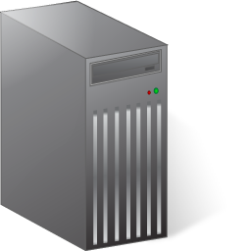
マイグレーションによる管理の中断
VMのマイグレーション時にVNC接続が切断される
  マイグレーションとは？
    VMを停止させることなく別の物理マシンに移動する機能
  ユーザVMの移動に伴ってVNCサーバが終了
  移動先のVNCサーバに繋ぎ直さなければならない
マイグレーション
1
2
マイグレーション不可
？
VNC
クライアント
管理VM
ユーザVM
管理VM
VNC
サーバ
終了
VNC
サーバ
VNC
サーバ
Notes:
次に，マイグレーションによる管理の中断について説明します。
帯域外リモート管理において，仮想マシンのマイグレーション時にVNC接続が切断されるという問題があります。
マイグレーション機能とは，仮想マシンを停止させることなく，他の物理マシンに移動させることができる機能です。
この機能は，例えば，物理マシンのメンテナンスを行う際や，負荷分散を行うために利用されています。
しかしながら，管理VM経由でリモート接続している場合に，
（動画再生）マイグレーションを行うとリモート接続が切断されるという問題があります。
これは，管理VMをマイグレーションすることができず，
VNCサーバが終了するために発生します。
（クリック）VNCクライアント側では，何が原因でVNCサーバが終了したかを認識できないため，
マイグレーション先に接続をし直すことが出来ず，そのまま接続が終了してしまいます。
このとき，移動先のVNCサーバに繋ぎ直さなければなりません。
90秒-3:50

Slide 5
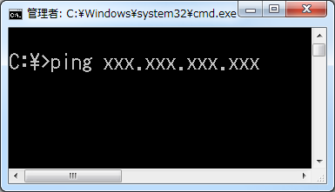
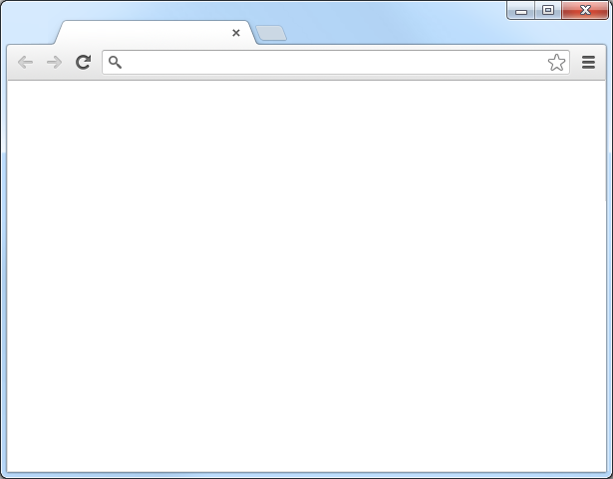
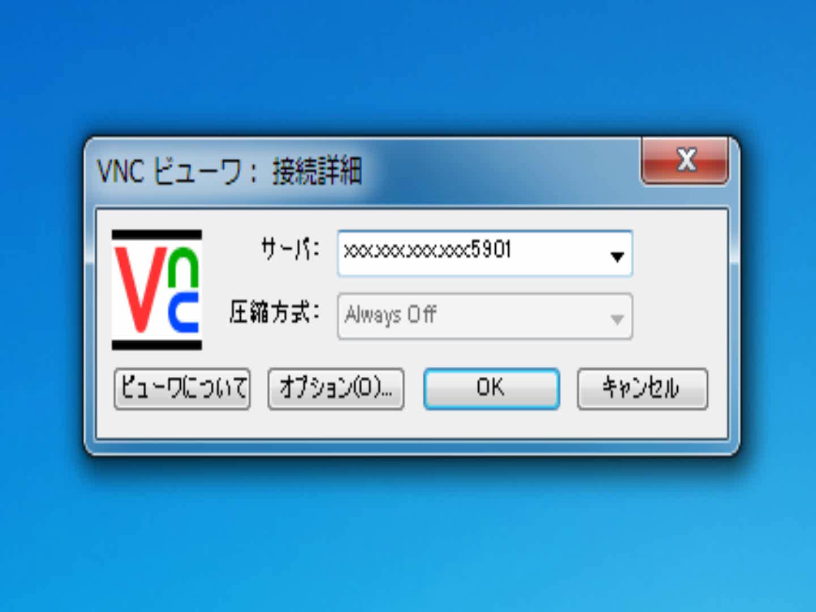
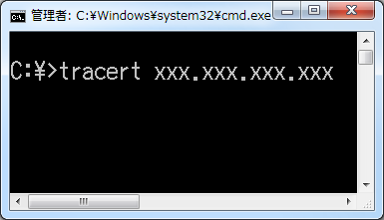
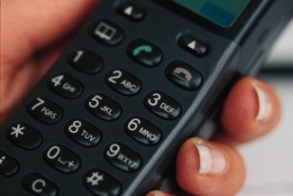
ユーザの負担
管理を再開できるまでのユーザの負担が大きい
  VNCサーバへの接続が切断された原因を特定
    マイグレーション
    ネットワーク障害，サーバホストの障害，VMの異常終了，...
  管理画面にログインして
  マイグレーション先のホストを調べる
  マイグレーション先の管理VMのVNCサーバに接続し直す
①
②
管理画面ログイン
③
？
管理画面
http://kawashocloud.com/information/
http://kawashocloud.com/login/
■仮想マシン情報
VNC接続先はyyy.yyy.yyy.yyy
ポート番号 5901
ユーザログイン
kawahara
＊＊＊＊＊＊＊
Notes:
この問題によって，ユーザが管理を再開するまでに，大きな負担が発生することになります。
①まず，VNCサーバへの接続が何故切断されたかと特定する必要があります。（動画再生）
接続が切断された場合の原因としては，マイグレーションの他に，
ネットワーク障害や，サーバホストの障害，仮想マシンの異常終了などが考えられます。
このとき，ユーザーは様々な方法を用いて，原因を探す必要があります。（動画再生）
時には電話やメールなどの方法を用いて，サービス提供元に連絡を取る必要があるかもしれません。
②マイグレーションが原因と特定できたら，次はクラウドサービスの管理画面にログインして，
（動画再生）マイグレーション先のホストを調べる必要があります。
③そこまで出来た上で，接続をやり直すことができます。（動画再生）
このとき，従来の設定を書き換えて，マイグレーション先の管理VMのVNCサーバに接続する必要があります。
このように，ユーザに多大な負担を強いることになります。
50秒 - 4:40

Slide 6
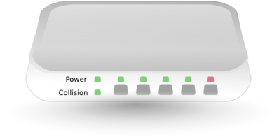
提案： D-MORE
帯域外リモート管理を継続可能なマイグレーション手法
  リモート管理用VMとユーザVMを一緒にマイグレーション
マイグレーション
リモート
管理用VM
ユーザ
VM
1
2
VNC
サーバ
スイッチが
マイグレーション先に転送する
管理VM
仮想
デバイス
VNC
クライアント
スイッチ
本手法により
接続が保たれる
Notes:
そこで，この重大な問題点を解決するために，
ユーザVMをマイグレーションしても帯域外リモート管理を継続可能なシステム，
D-MOREを提案します。
このシステムでは，管理VM経由でのリモート接続時に，
マイグレーションしても接続が切れません。
このシステムを実現するために，まずVNCサーバと仮想デバイス（動画再生）を
マイグレーション可能であるリモート管理用VMで稼働させます。
VNCクライアントからはこのVNCサーバにアクセスすることでリモート管理を行います。（動画再生）
そして，マイグレーション時にはリモート管理用VMとユーザVMを一緒にマイグレーションさせます。
（動画再生開始）
まず，VNC接続は，スイッチが学習し直すことによって，接続をマイグレーション先に転送できます。
また，(動画再生)リモート管理用VMとユーザVM間の接続は本手法によって接続が保たれます。
これによって，全ての接続を問題無く維持することができますので，
マイグレーションを行っても，リモート接続を切断することなく，維持することができます。
-----------------------------------------------
50秒-5:30
使用アイコン：
http://www.iconspedia.com/icon/user1-13100.html
http://www.iconspedia.com/icon/computer-10452.html
http://www.iconspedia.com/icon/server-3008.html

Slide 7
D-MORE VNCサーバ
リモート管理用VMで動作するVNCサーバを開発
  キーボードとマウスの入力要求に対応
    キー入力、マウスボタン、マウス移動など
    入力を仮想デバイスに渡す
リモート
管理用VM
ユーザ
VM
D-MORE
VNCサーバ
VNC
クライアント
D-MORE
仮想デバイス
Notes:
それでは，今から実装について説明していきます。
まず，リモート管理用VMで動作する，D-MORE用のVNCサーバを開発しました。
このVNCサーバは，キーボードとマウスの入力要求に対応しています。
受け取った入力を仮想デバイスに渡す処理を行います。
20秒 - 5:50

Slide 8
D-MORE 仮想デバイス
リモート管理用VMで動作する仮想デバイスを開発
  仮想キーボード，仮想マウスを実装
  ユーザVM内のバッファに入力情報を格納
    ユーザVMはバッファから読み出すことで入力を受け取る
リモート
管理用VM
ユーザ
VM
D-MORE
VNCサーバ
D-MORE
仮想デバイス
バッファ
Notes:
次に，リモート管理用VMで動作する，D-MORE用の仮想デバイスを開発しました。
具体的には，仮想キーボードと仮想マウスを実装しました。
このD-MORE 仮想デバイスはユーザVM内のバッファに入力情報を格納します。
ユーザVMはこのバッファから情報を読み出すことで，入力を受け取ります。
20秒 - 6:10

Slide 9
仮想デバイスの持つ状態
仮想デバイスはユーザVMとの間で状態を持つ
  メモリマップされたユーザVMのバッファ
    メモリマップはVM間でデータを共有するための仕組み
    バッファに入力情報を書き込むために必要
  ユーザVMとの間で確立されたイベントチャンネル
    イベントチャンネルはイベントを送るための通信路
    ユーザVMにバッファの
    更新を通知するために必要
リモート管理用VM
ユーザVM
D-MORE
VNCサーバ
メモリ
マップ
D-MORE
仮想デバイス
バッファ
イベントチャンネル
Notes:
仮想デバイスはユーザVMとの間で様々な状態を持ちます。
まず，ユーザVMのバッファをメモリマップします。（動画再生）
メモリマップとは，仮想マシン同士でデータを共有するための仕組みです。
これは，バッファに入力情報を書き込むために必要とされます。
また，仮想デバイスとユーザVM間で
イベントチャンネルを確立します。（動画再生）
イベントチャンネルとは，イベントを送るための通信路です。
これは，ユーザVMにバッファを更新したことを通知するために必要とされます。
40秒-6:50

Slide 10
仮想デバイスの状態の維持
リモート管理用VMはマイグレーション時に
仮想デバイスの状態を維持
  ユーザVMのバッファを自動的にメモリマップし直す
  ユーザVMとの間のイベントチャンネルを再確立する
  ドメインM [宇都宮ら ‘11] を拡張して実装
リモート管理用VM
ユーザVM
D-MORE
VNCサーバ
D-MORE
仮想デバイス
バッファ
バッファ
イベントチャンネル
イベントチャンネル
Notes:
次に，マイグレーション時の仮想デバイスの状態の維持について説明します。
リモート管理用VMがマイグレーション時に仮想デバイスの状態を維持します。
（動画再生）
まず，マイグレーション時にユーザVMのバッファを自動的にメモリマップし直します。（動画再生）
また，ユーザVMとの間のイベントチャンネルを再度，確立します。（動画再生）
この機能を実現するために，ドメインMという特殊なVMを拡張して実装しました。
50秒-7:40

Slide 11
現在の実装状況
D-MORE用のVNCサーバと仮想デバイスを実装
  画面処理と仮想ビデオカードは未実装
    画面処理は既存のVNCサーバに依頼して処理
仮想デバイスの状態を維持する機能は実装中
  ドメインMの移植と拡張が不完全
  現時点ではマイグレーションができない
管理VM
ユーザ
VM
画面更新
要求
既存の
VNCサーバ
D-MORE
VNCサーバ
VNC
クライアント
D-MORE
仮想デバイス
要求
Notes:
次に，現在の実装状況について説明します。
～ベル～
現段階では，D-MORE用のVNCサーバと仮想デバイスを実装しました。
画面処理と仮想ビデオカードはまだ実装していないため，
画面処理に関しては，既存のVNCサーバに依頼して処理を行っています。
また，仮想デバイスの状態を維持する機能は実装中の段階です。
ドメインMの移植と拡張に関して，現在取り組んでいるところですので，
まだマイグレーションさせることができません。
これらは今後の課題になります。
30秒-8:10

Slide 12
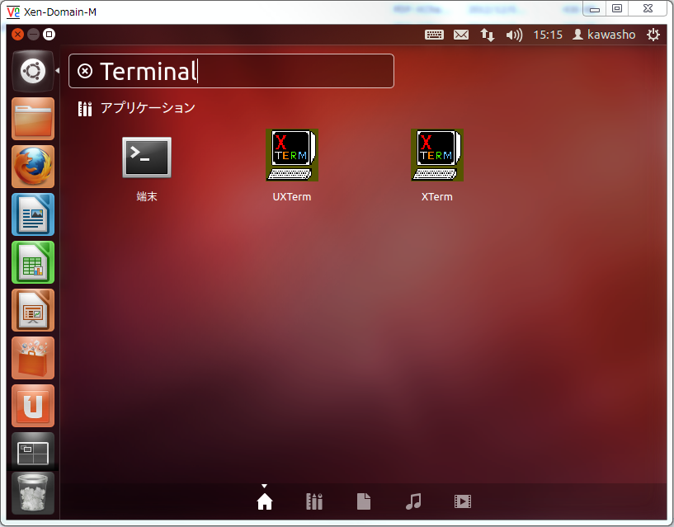
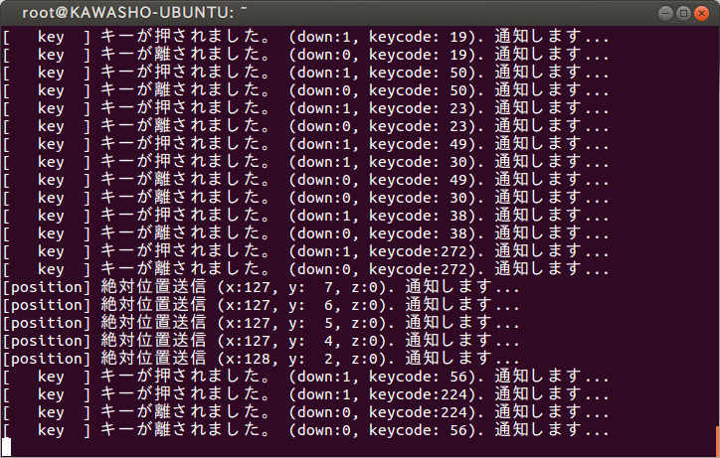
実験 (1)
現状のD-MORE VNCサーバ，仮想デバイスを用いて，
VNC接続できるか確認
  クライアントのキーボード，マウス操作を画面表示
デモ動画
実験環境
・CPU Intel Xeon E3-1270 3.40GHz
・メモリ 8GB
・仮想化ソフトウェア
Xen 4.1.3
Notes:
それでは，次に，行った実験とその結果を発表します。
まず，現状のD-MORE，VNCサーバと仮想デバイスを用いて，VNC接続できるかを確認しました。
実験環境はこの通りです。
今から，デモ動画をご覧いただきます。
30秒 – 9:00

Slide 13
実験 (2)
キーボード入力一回あたりの応答時間を測定
  入力を行ってから画面に文字が表示されるまでの時間
  従来の帯域外リモート管理と比較
実験結果
  応答時間が11μs増加
  従来とほぼ同じ体感速度で入力できることを確認
Notes:
次に，従来のシステムと比較して，性能にどれくらい違いがあるかを確認するために，
比較実験を行いました。
今回は，キーボード入力一回あたりの応答時間を
100回測定し平均を取り，比較しました。
実験結果は，このグラフの通りで，応答時間はわずかな増加にとどまりました。
この増加分に関しても，動画処理を従来のVNCサーバが行っているためと考えられますので，
実装が完了したら，差が無くなると考えています。
※時間差はプロキシを通るためのオーバーヘッド
20秒 – 10:20

Slide 14
関連研究
SPICE [Red Hat, Inc. ‘09]
  サーバがクライアントにマイグレーション先を通知
    クライアントが自動的に接続し直す
  普及率がVNCなどに対して大きく劣る
FBCrypt [Egawa et al. ‘12]
  クラウドにおける帯域外リモート管理のセキュリティ向上
  D-MOREとの併用を計画
Xoar [Colp et al. ’11]，Stub Domain [Nakajima et al. ‘06]
  VNCサーバを専用VMに分離
  マイグレーションはできない
Notes:
次に関連研究を紹介します。
まず，SPICEです。
これは，VNCと同様の，リモート・デスクトップ環境です。サーバがクライアントにマイグレーション先を通知することで，
接続をし直すことができるという機能を持っています。
しかし，普及率がVNCなどに対して大きく劣るという欠点があります。
次にFBCryptを紹介します。
これは，管理VM経由のリモート管理におけるセキュリティを向上させることができるシステムです。
管理VM経由のリモート接続の場合に，管理VMにおいて情報漏洩が起こる危険性があり，これが重大な問題でしたが，
このシステムでは，管理VM内で暗号化したまま処理することができるので，安全なリモート通信を実現することができます。
このシステムは本研究のシステムにも応用することが可能ですので，
このシステムを実装することによって，通信時のセキュリティを向上させることを計画しています。
次に，ゾアーとスタブドメインを紹介します。
これらはいずれもVNCサーバを専用VMに分離して動作させることで，セキュリティを向上させるものです。
しかしながら，マイグレーションを行うことができませんので，このVMを用いて今回の手法を実現することはできません。
70秒-11:20

Slide 15
まとめ
帯域外リモート管理を継続可能なマイグレーションを
実現するシステムD-MOREを提案
  リモート管理用VMとユーザVMを同時にマイグレーション
  リモート管理用VMが仮想デバイスの状態を維持
今後の課題
  仮想デバイスの維持を実現するドメインMの
  移植と拡張を完成させる
  画面更新処理に対応する
    現在は，キーボード・マウスの入力処理のみ対応
Notes:
まとめです。
帯域外リモート管理を継続可能なマイグレーション手法を実現するシステム，D-MOREを提案しました。
このシステムは，リモート管理用VMとユーザVMを同時にマイグレーションさせることで実現します。
リモート管理用VMが仮想デバイスの状態を維持します。
今後の課題は先ほど説明した未実装部分の対応で（す。）
（仮想デバイスの維持を実現するドメインMの移植と拡張，及びに画面更新処理に対応させます。）
～ベル～
発表は以上です。ご静聴ありがとうございました。
40秒-12:00

